Slide 1

DMO, Repeater og Gateway
DMO
EURO DMO
Anvendelse af repeater
Anvendelse af gateway
10. marts 2026

Slide 2
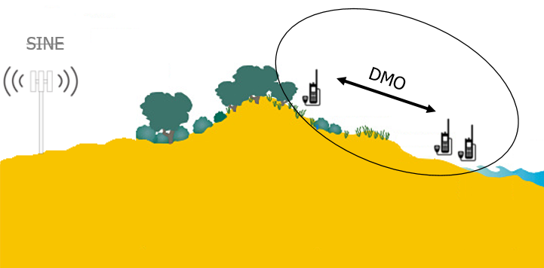
Anvendelse af DMO
DMO (direct mode) er en kommunikationstilstand mellem to eller flere radioer,
hvor kommunikationen foregår direkte mellem radioerne uden forbindelse til SINE-nettet (TMO).

Slide 3
Opmærksomhedspunkter ved brug af DMO
Radioerne skal være inden for rækkevidde af hinanden for at benytte DMO.
Rækkevidden afhænger af radioens sendestyrke, omgivelser mv.
I åbent landskab vil rækkevidden ligge på op til ca. to kilometer.
I byområder vil rækkevidden være væsentligt mindre.
Nødopkald kan ikke med sikkerhed gå tilbage til vagtcentralen, dette afhænger bl.a. af radioens programmering.
Kontakt til baglandet (fx vagtcentral og tilgående styrker) kan ikke opretholdes.
Funktioner som positionering, stillelytning og statusmeldinger er ikke mulige.
Det er den pågældende talegruppe som afgør, hvorvidt kommunikationen er krypteret, og dermed ikke kan aflyttes af uvedkommende.

Slide 4
Tværgående kommunikation i DMO
Talegrupper i DMO SKS
ISL
KST
SK Leder
SK Leder 2
HL Brand
Sund
Alle SINE-radioer er som udgangspunkt programmeret med ét DMO skadestedssæt (SKS), der indeholder seks talegrupper, der er dedikeret til beredskabernes tværgående kommunikation uden om SINE-nettet.
Skift til DMO
Beslutning om skift til SKS DMO foregår efter samme principper som skift til tildelt SKS TMO og træffes udelukkende af indsatsledelsen, jf. REFIL.

Slide 5
Intern kommunikation i DMO
Politi | Brand | BRS | Sundhed
Politi 1 | Brand 1 | BRS | Sund 1
Politi 2 | Brand 2 | Brand 1 | Sund 2
Politi 3 | Brand 3 | Brand 2 | Sund 3
Politi 4 | Brand 4 | Brand 3
Politi 5 | Brand 5 | Brand 4
Politi 6 | Brand 6 | Brand 5
Politi 7 | Brand 7 | Brand 6
Politi 8 | Brand 8 | Brand 7
Politi 9 |  | Brand 8
Politi 10
Politi 11
Politi 12
Politi, Redningsberedskab, Beredskabsstyrelsen og Sundhedsberedskabet råder over et antal interne DMO talegrupper til kommunikation i egen sektor.

Slide 6
Euro DMO
Euro DMO-talegruppe | Nationale DMO-talegrupper
Euro DMO 1 | ISL
Euro DMO 2 | SUND
Euro DMO 3 | SK Leder
Euro DMO 4 | Brand 2
Euro DMO 5 | KST
Euro DMO 6 | Holdleder Brand
Euro DMO 7 | Brand 4
Euro DMO 8 | Sund 1
Euro DMO 9 | Brand 3
Euro DMO 10 | Brand 1
Alle radioer indeholder som udgangspunkt 10 Euro DMO-talegrupper, som ikke er krypterede.
Disse talegrupper er beregnet til kommunikation med beredskaber i andre lande, der også anvender Tetra-radioer, heriblandt Sverige, Norge og Tyskland.
Man skal være opmærksom på, at Euro DMO-talegrupperne deler samme frekvens med nogle talegrupper i SKS DMO samt nogle af beredskabernes interne talegrupper.
Talegrupperne kan derfor forstyrre hinanden, hvis de bruges inden for samme geografiske område.

Slide 7
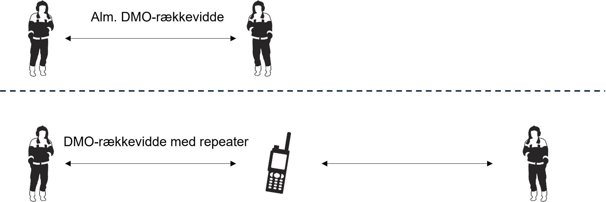
Anvendelse af repeater
En Repeater er en særligt programmeret radio (håndholdt eller vognradio), der kan forlænge et DMO-signal og dermed udvide rækkevidden mellem radioer i DMO.
En Repeater kan forlænge DMO-signalet én gang.

Slide 8
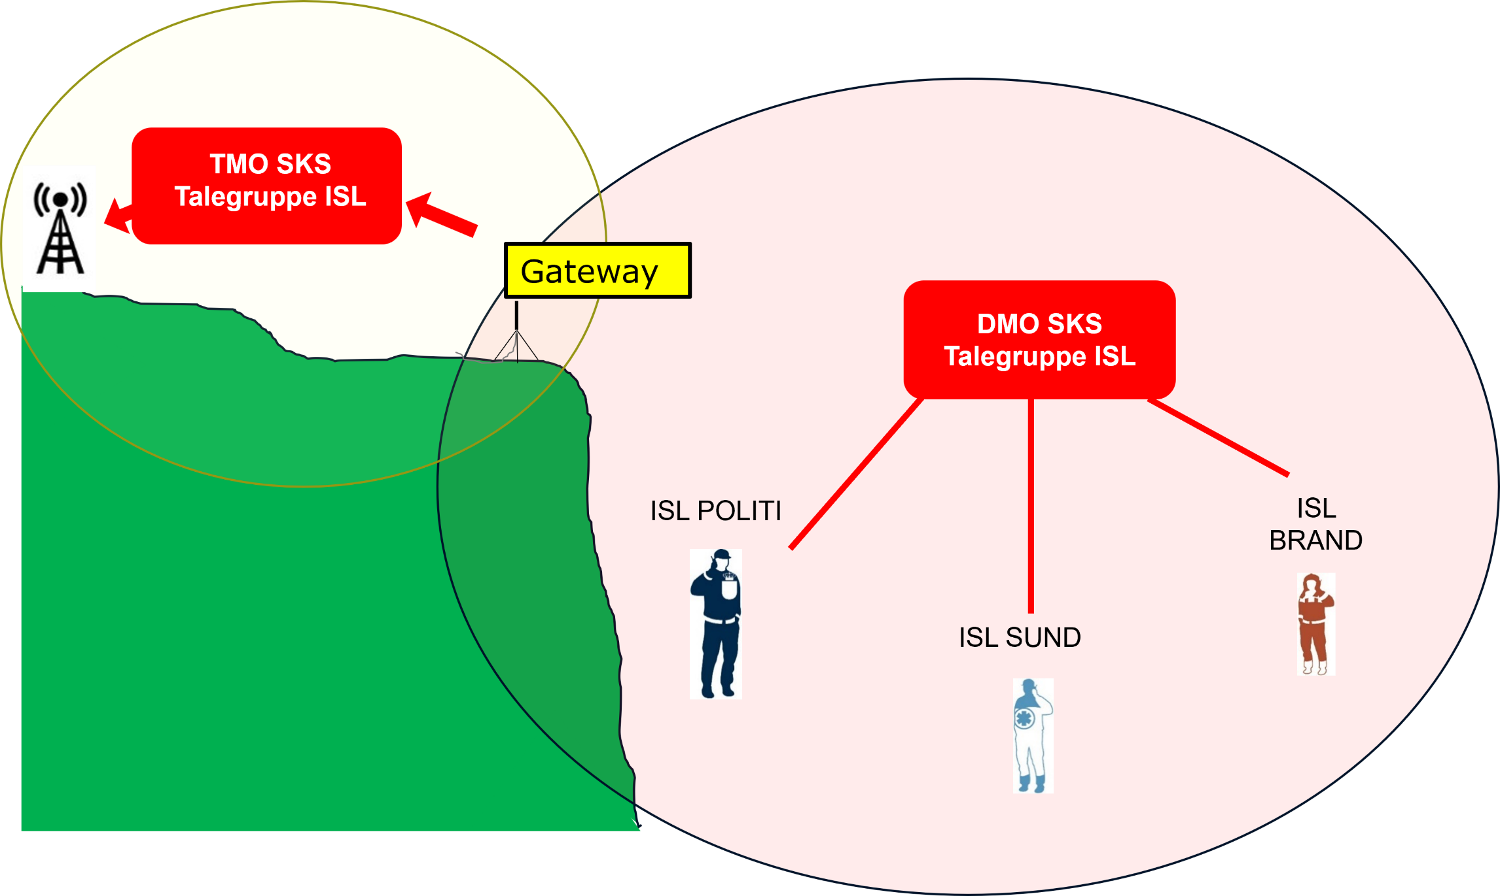
Anvendelse af gateway
Brugen af en gateway gør det muligt at lave en forbindelse mellem DMO og TMO, så kommunikationen kan opretholdes.

Slide 9
Anvendelse af gateway
Gateway skal placeres inden for TMO-dækning, og hvor den samtidig har DMO-dækning til personalet i indsatsområdet.
Man kan kun anvende én gateway på en DMO-talegruppe ad gangen.
Det betyder, at hvis to gateways er på samme DMO-talegruppe og er inden for hinandens rækkevidde, så vil den ene ikke virke.
Præcist hvilken gateway, der ikke vil virke, kan ikke siges med sikkerhed.
Oftest er det den, der kobles på sidst, der ikke får lov at aktivere funktionen.
Det er derfor vigtigt, at beredskaberne koordinerer, hvem der benytter sig af gatewayen og for hvilke talegrupper, der skal benyttes.

Slide 10
Forskellige udgaver af en gateway
Gateway eksisterer som:
Vognradio, hvor bilens radio bruges som gateway.
Gatewayen kan enten aktiveres manuelt eller eksempelvis via køretøjets håndbremse.
Kuffert- eller rygsæksløsning med egen batteriforsyning.
Løsningen kan benyttes til placering i bygninger på skibe og lignende steder.

Slide 11
Tværfaglig anvendelse af gateway (jf. gældende REFIL)
En gateway kan benyttes, hvis behovet opstår.
Det er indsatsledelsen, der skal etablere og opretholde den nødvendige kommunikationsarkitektur tværfagligt i såvel DMO som i TMO (REFIL, 4.4.2).
Det er det enkelte beredskab, som bør sørge for at have tilstrækkelig repeater/gateway-kapacitet indeholdende de nødvendige egne talegrupper.

Slide 12
Center for Beredskabskommunikations (CFB) anbefalinger, når gateway skal anvendes :
CFB anbefaler, at:
Der ikke anvendes en gateway og en repeater på samme talegruppe samtidigt.
Man ikke bruger to gateways på samme DMO- eller TMO-talegruppe samtidigt.
Hvis der er flere gateways fysisk tæt på hinanden, eks. to gateways i samme køretøj, er det ikke nødvendigvis et problem så længe, de ikke anvender de samme talegrupper.
Beredskaberne gør sig fortrolige med ikoner i displayet på radioen, der viser gateway, repeater, DMO eller TMO- tilstanden. (se symboltabel i radioens dokumentation).

Slide 13
Center for Beredskabskommunikations (CFB) anbefalinger, når gateway skal anvendes (fortsat)
CFB anbefaler, at:
Overveje fordele og ulemper ved gateway, kuffert og vognløsninger.
Brugen af gateway og repeater, herunder især i forbindelse med radioøvelser, genvejstaster og procedurer, bør integreres i relevante øvelser og træning.
Anvende de rette netskitser, når redningsberedskaberne skal i DMO og bruge gateway.

Slide 14
Center for Beredskabskommunikations (CFB) anbefalinger, når gateway skal anvendes (fortsat)
CFB anbefaler, at:
Opsætning af gateway (kuffert og fastmonteret (vognløsning)) foregår på følgende måde:
Vælg TMO-talegruppe
Skift til gateway-mode (OBS: når først der er skiftet til gateway-mode, kan der ikke længere ændres på TMO-talegruppen).
Vælg DMO-talegruppe
Håndradioer sættes i samme DMO-talegruppe som gateway’en.
Vær opmærksom på, at der kan forekomme forskellige kodninger afhængig af radiotype.
Fokus på at denne procedure trænes regelmæssigt af de relevante brugere i beredskaberne.

Slide 15
Undervisningsmidler
Der er undervisningsvideoer tilgængelige på CFB’s hjemmeside, som omhandler DMO, repeater og gateway. Disse kan i med fordel benytte i undervisningen af jeres personale.
www.sikkerhedsnet.dk

